Slide 1
Музыкально-дидактическая игра «Моя Россия» для детей 5-7 лет
Составила: Коберник Татьяна Николаевна, музыкальный руководитель МДОБУ ЦРР №38 «Дюймовочка»

Slide 2
Оборудование:
1. Игровое поле « Моя Россия»
2. Цветные картинки : самовар, балалайка, матрешка, гармошка, медведь, ромашка, береза, герб и флаг России.
3. Атрибуты: игрушка Матрешка, платочки для танца,
4. Видеоклип с детской песней про ромашку, аудиозапись
« Гимн России», нотный материал к игре « У медведя во бору», музыкальное сопровождение к песни « Во поле береза стояла», звуки музыкальных инструментов- аудиозапись игры на гармошке и балалайке.

Slide 3
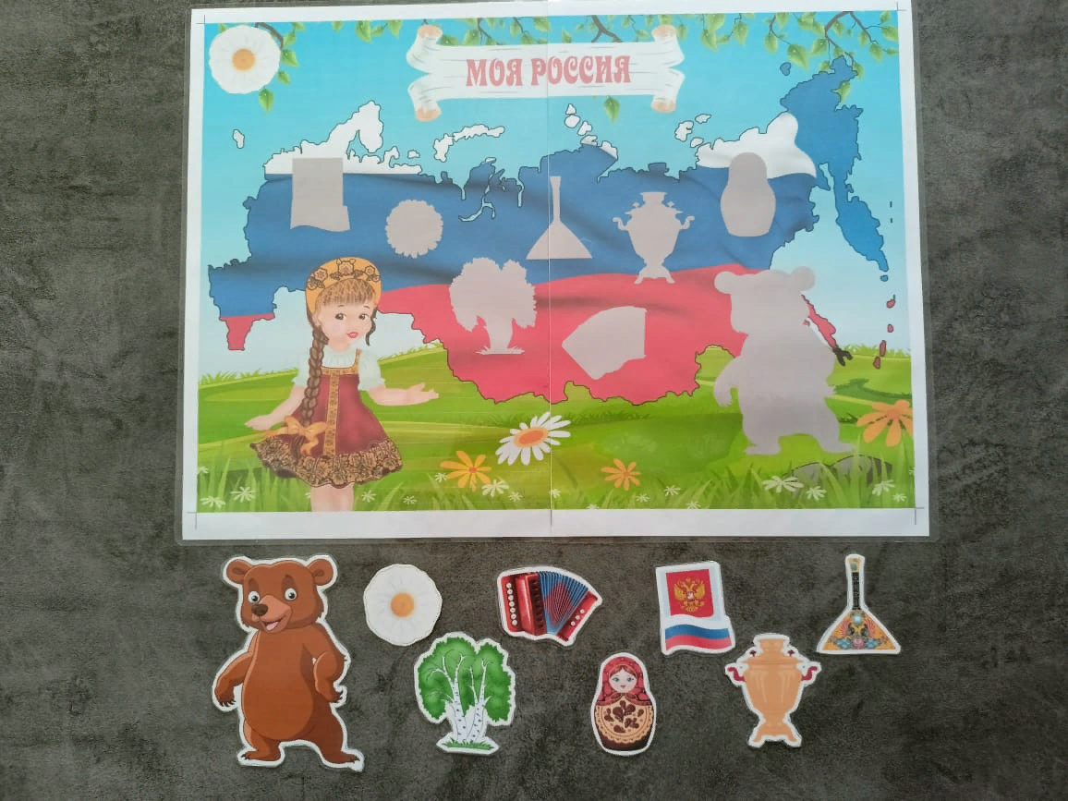
Ход игры:
В игре участвуют 6-8 человек, у каждого ребенка игровое поле и картинки с символами России.

Slide 4
Педагог:
Все мы живём в огромной прекрасной стране- России. Россия- самая большая страна на свете. Одним из главных символов России является Государственный гимн. Слова гимна отражают историю страны. Музыку сочинил композитор А. Александров, а слова написал С. Михалков.
1. Слушание «Гимн России»
Каждая страна имеет свою символику. Официальными символами нашей страны являются герб, гимн и флаг.
Педагог предлагает найти картинку с изображением герба и флага, а затем прикрепить её к игровому полю, совместив изображение с тенью предмета.

Slide 5
Педагог:
В каждой стране есть свой самобытный музыкальный инструмент. Познакомимся с некоторыми из них.
2. Звучит аудиозапись игры на балалайке, русская народная песня «Светит месяц».
Находим картинку с изображением балалайки и прикрепляем её к игровому полю, совместив изображение с тенью предмета.

Slide 6
Педагог:
Ни одно гуляние, ни один праздник на Руси не обходился без гармошки. А как зовется человек, который играет на гармони?
( Гармонист)
3. Звучит аудиозапись игры на гармошке.
Находим картинку с изображением гармошки и прикрепляем её к игровому полю, совместив изображение с тенью предмета.

Slide 7
Педагог:
У каждой страны есть свой символ среди деревьев. Сегодня мы с вами поговорим о русской березке. Береза-это олицетворение красоты русской природы, могущества, мудрости и плодородия.
4. Исполняется песня « Во поле береза стояла».
Находим картинку с изображением березы и прикрепляем её к игровому полю, совместив изображение с тенью предмета.

Slide 8
Педагог:
Бурый медведь- крупный лесной хищник, издревле являлся объектом поклонения многих народов, в том числе и русского народа. Его уважали за огромную силу. Про этого зверя слажено множество сказок и легенд. А сегодня мы с вами поиграем в одну интересную игру, которая называется « У медведя во бору».
5. Проводится игра « У медведя во бору».
Находим картинку с изображением медведя и прикрепляем её к игровому полю, совместив изображение с тенью предмета.

Slide 9
Педагог:
А вы знали, что цветок ромашка тоже является символом России, русской природы? По народному преданию, ромашка вырастает там, где упадет с неба звезда. Не случайно жёлто-белые соцветия рисуют мастера на глиняных горшках и матрешках.
6. Просмотр видеоклипа детской песни про ромашку.
Находим картинку с изображением ромашки и прикрепляем её к игровому полю, совместив изображение с тенью предмета.

Slide 10
Педагог:
Самовар- это чудо, символ России. Он стал главным предметом чаепития у русского народа, считается символом гостеприимства и уюта в доме.
7.Музыкально-ритмическая игра « Самовар».
Проводится под фонограмму песни « Пых, пых, самовар», сидя на стульчиках. В процессе слушания песни, каждый раз там, где звучит слово «САМОВАР», дети 3 раза хлопают в ладоши, а в припеве, на слова « ПЫХ-ПЫХ»- раздувают щёки.
Находим картинку с изображением самовара и прикрепляем её к игровому полю, совместив изображение с тенью предмета.

Slide 11
Педагог:
Наравне с русской березкой и русским самоваром, русская Матрешка стала еще одним неофициальным символом России. Это русская деревянная игрушка в виде расписной куклы, внутри которой находятся подобные ей куклы меньшего размера. Она является символом материнства, ласки, нежности и заботы.
« Знакомьтесь, это русская Матрешка! Наша Матрешка очень любит танцевать, она принесла с собой платочки для танца».
8. « Танец с платочками»
Находим картинку с изображением матрешки и прикрепляем её к игровому полю, совместив изображение с тенью предмета.

Slide 12
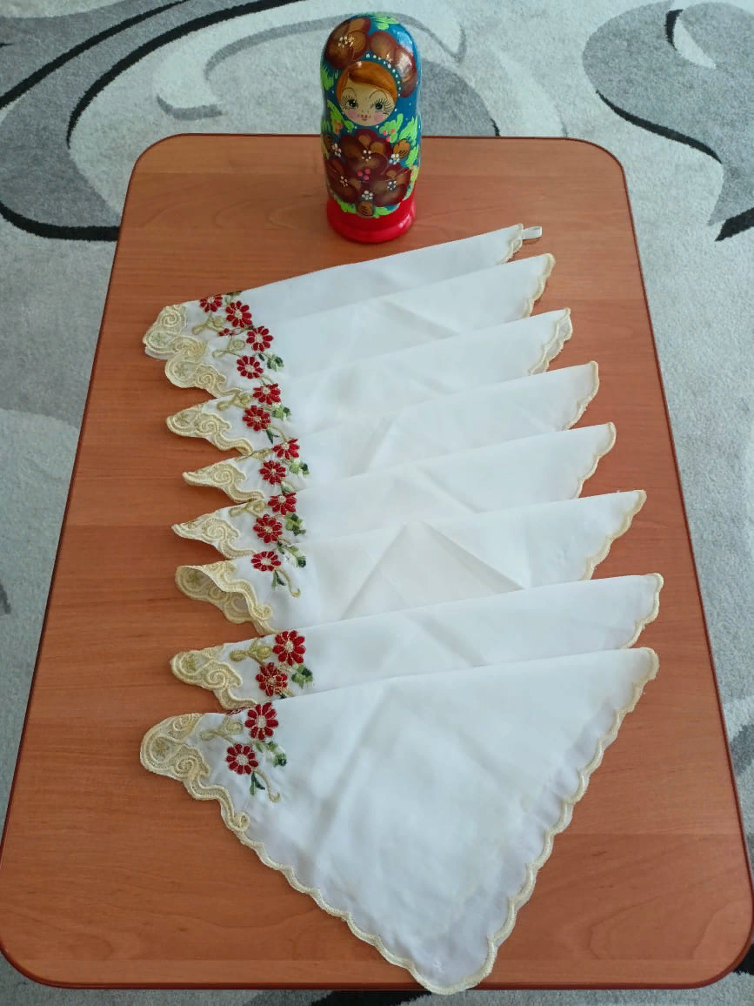
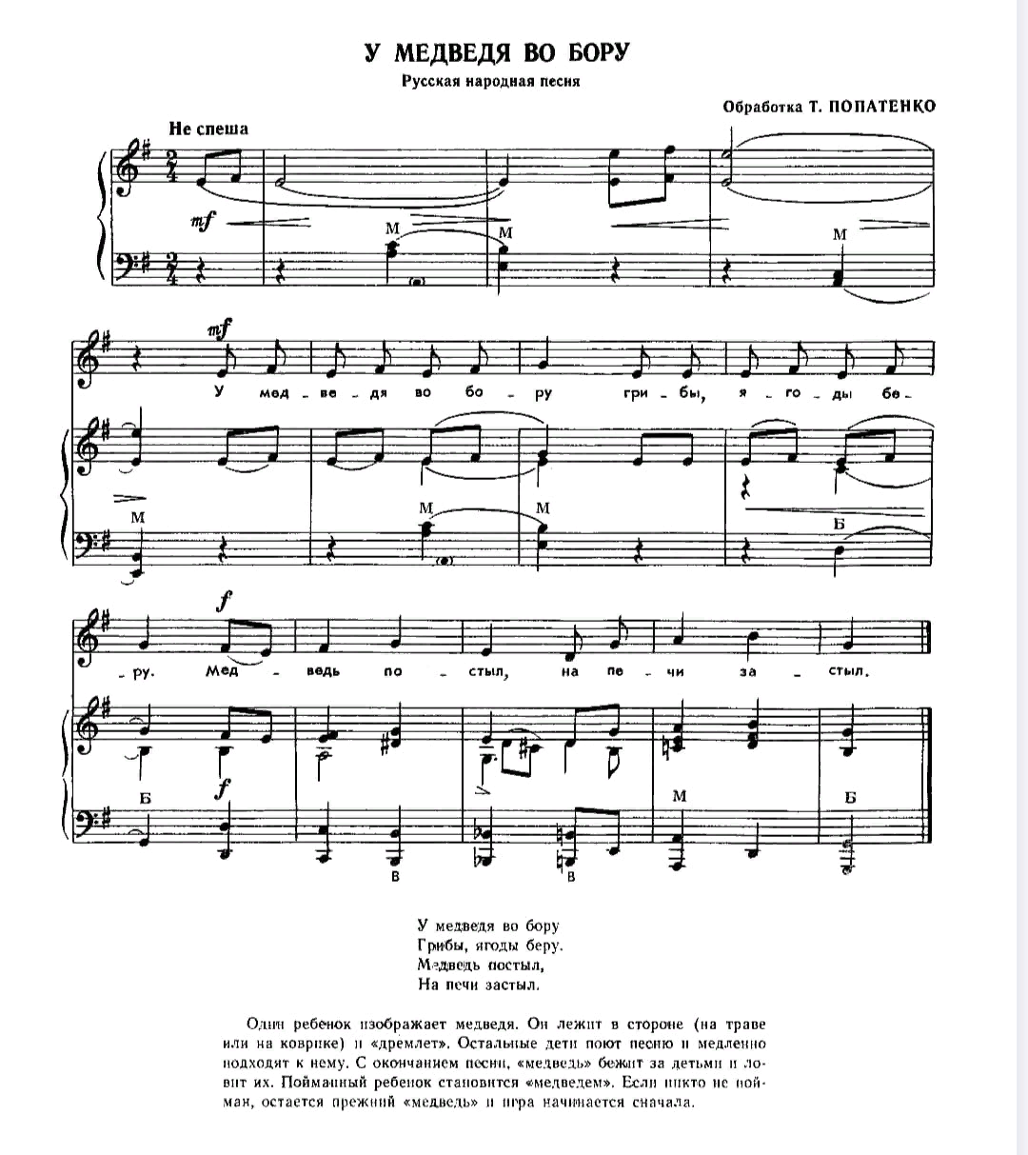

Slide 13
